Slide 1
Séquence Pédagogique en Enseignement de spécialité SIN
Présentation générale de la séquence
Système de gestion centralisé des ventilateurs sur une unité centrale
Pascal EUGÉ
Lycée Jean-Baptiste VUILLAUME

Slide 2
Définition de la stratégie pédagogique…
Toutes les activités (études de dossier, activités pratiques, projets) sont abordées via des « situations problèmes » inscrites dans des scénarios pédagogiques clairement explicités.
SCENARIO PEDAGOGIQUE
Centres d’intérêts
SITUATION PROBLÈME
Activités élèves
Etude de dossier Observation,
Documentation, étude
Modélisation, Simulation
Activité pratique,
Mini projet, Projet
Acquisition et structuration
de
connaissances
Connaissances et compétences du programme
Thèmes sociétaux
de référence
Supports disponibles
Dossier
OT/ST
ENVIRONNEMENT PEDAGOGIQUE
Eval.
Notes:
L’approche de démarche de projet se fait dans l’ordre :
- Mise en situation et définition de la problématique
Phase de conception préliminaire
Phase de conception détaillée
Phase de prototypage
Phase de test et de validation

Slide 3
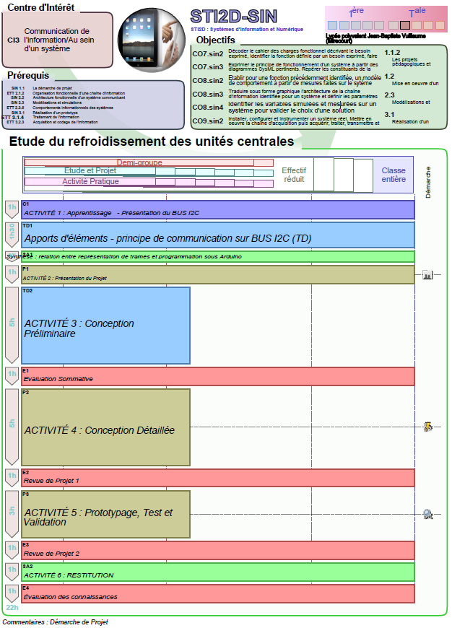
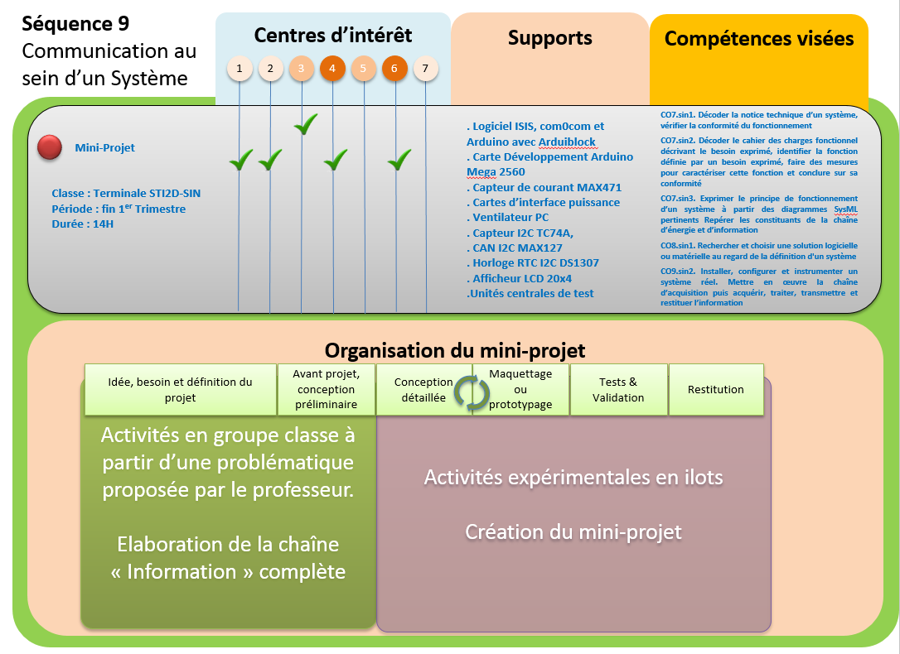
Présentation de la Séquence
CI3 – Comment circule l’information au sein d’un système ?
Notes:
Voici l’exemple d’une séquence complète d’une durée de 17H (+1 H évaluation) sur le CI 3 – Comment circule l’info au sein d’un système ?
L’objectif est de permettre aux élèves une mise en œuvre de circuits I2C dans une démarche de projet.
Cette séquence peut se diviser en deux grandes parties :
Apprentissage : Le déroulement de cette activité 1 se fait sous forme d'alternance de phases courtes de travail de recherche et de phases courtes d'écoute. Le but étant de rendre l'élève acteur de sa formation en activité d'apport de connaissances théoriques. Ainsi vous développez des compétences chez l'élève à travers la résolution d'une tâche complexe (qui ne veut pas dire forcément compliquée).
Projet : série de 5 activités expérimentales en ilots dans une démarche de projet permettant aux élèves d’analyser, de modéliser et de mettre en œuvre un des 4 circuits I2C. L’ensemble de ces solutions répondant à la problématique posée en lien avec le système étudié.
Une évaluation des connaissances sera faite en fin de séquence afin de vérifier les attendus et objectifs visées.

Slide 4
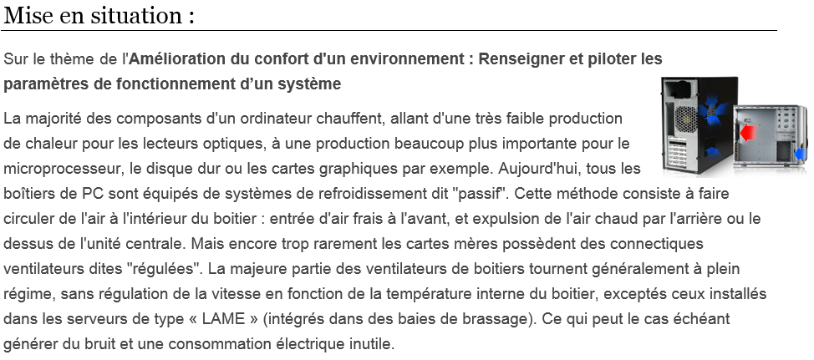
Présentation du thème de la séquence

Slide 5
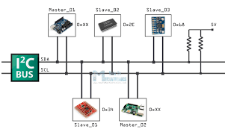
Objectif et problématique

Slide 6
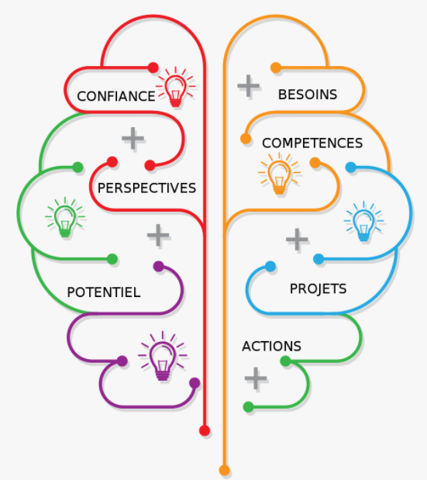
Objectifs pédagogiques
CI, compétences et savoirs associés :
Centre d'intérêt :
CI3 - Communication de l'information au sein d'un système
Compétences visées :
CO6.1. Décrire une idée, un principe, une solution, un projet en utilisant des outils de représentation adaptés
CO6.2. Décrire le fonctionnement et/ou l’exploitation d’un système en utilisant l'outil de description le plus pertinent
CO6.3. Présenter et argumenter des démarches, des résultats, y compris dans une langue étrangère
CO7.2 Décoder le cahier des charges fonctionnel décrivant le besoin exprimé, identifier la fonction définie par un besoin exprimé, faire des mesures pour caractériser dette fonction et conclure sur se conformité
CO7.3 Exprimer le principe de fonctionnement d'un système à partir des diagrammes SysML pertinents. Repérer les constituants de la chaîne d'énergie et d'information
CO8.1 Rechercher et choisir une solution logicielle ou matérielle au regard de la définition d’un système
CO8.2 Établir pour une fonction précédemment identifiée un modèle de comportement à partir de mesures faites sur le système
CO8.3 Traduire sous forme graphique l'architecture de la chaîne d'information identifiée pour un système et définir les paramètres d'utilisation du simulateur
CO8.4 Identifier les variables simulées et mesurées sur un système pour valider le choix d'une solution
CO9.1 Utiliser les outils adaptés pour planifier un projet
CO9.2 Installer, configurer et instrumenter un système réel. Mettre en œuvre la chaîne d'acquisition puis acquérir, traiter, transmettre et restituer l'information
CO9.4 Rechercher et choisir de nouveaux constituants d'un système (ou d'un projet finalisé) au regard d'évolutions technologiques
Savoirs associés :
SIN 1.1.2 : Les projets pédagogiques et technologiques
SIN 1.1 :La démarche de projet
SIN 1.2 : Lise en œuvre d'un système
SIN 3.1 : Réalisation d'un prototype
SIN 3.1.4 – Traitement de l’information
SIN 3.2.3 – Acquisition et codage de l’information
SIN 3.1 – Réalisation d'un prototype
SIN 3.2 – Gestion de la vie d’un système
ETT2.1 – Approche er méthodes d’analyse et de description des systèmes
ETT2.2 – Outils de représentation du réel et du symbolique
Prérequis :
SIN1.1 : La démarche de projet (les différentes phases d'un projet)
SIN1.3 : Description et représentation (Les différents diagrammes SysMl)
SIN2.1 : Conception fonctionnelle d'un système local (Acquisition et conditionnement d’une information, conversion AN, traitement numérique et analogique, modulation MLI)
SIN2.3 : Modélisations et simulations (utilisation du logiciel Proteus ISIS et Arduino)
SIN3.1 : Réalisation d'un prototype (prototypage rapide avec des cartes Arduinos)

Slide 7
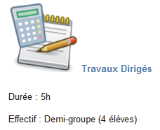
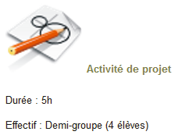
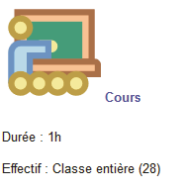
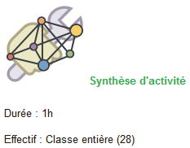
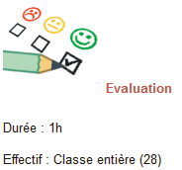
Déroulement de la séquence
Activité 2
Activité 3
5H
2H
Activité 4
Activité 1
5H
3H
Activité 5
3H
ÉVALUATION
Activité 6
1H
1H

Slide 8
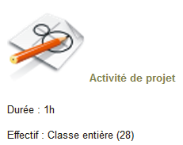
Contenu et Déroulement des activités
Activité 1 : Apprentissage (3H)
Introduction du thème I2C : Présentation du Thermostat intelligent type NEST et positionnement de la problématique : Comment automatiser la gestion programmable du chauffage à partir d’un seul capteur numérique intégrer dans le système ?
- Hypothèses et recherche de solutions technologiques permettant l'intégration d'un capteur de température dans le système de gestion de chauffage en leur donnant les éléments du dossier technique nécessaire ainsi que les contraintes techniques à respecter (gamme de mesures, emplacement, alimentation, etc.)
- Apport d'éléments du cours pour répondre à la première partie de la problématique posée : cours sur le BUS I2C.
- Hypothèses et recherche de solutions permettant la gestion de commande du chauffage en leur donnant les éléments du dossier technique nécessaire ainsi que les contraintes techniques à respecter (seuils de basculement, nature du signal de commande, etc.).
- Apport d'éléments de cours : étude du circuit DS1621
- Synthèse sur la structure d'analyse développée : relation entre la représentation des trames de commande et la programmation sur Arduino. Simulation et programmation du circuit sur Arduino
Activité 2 : Présentation du projet (2H)
Cette activité en classe entière présente le projet étudié. Elle se décompose en 3 phases :
- Phase d'investigation (1/2 H) :
Situation déclenchante : vidéo de présentation HP + investigation autour du problème de refroidissement des PC, notamment dans la mise en œuvre des Clouds.
Questionnement : participation orale avec la classe sur le problème des cartes mères ne possédant que très peu de connectiques de ventilation, ou non gérées.
Problème posé : recherche et énoncé de la problématique du projet.
- Phase de Présentation du projet (1/2 H) :
À partir du dossier technique fourni, analyse des différents besoins à mettre en œuvre afin de répondre à la problématique
Répartition des tâches au sein de chaque groupe (fiche de cadrage)
Présentation du déroulement de la séquence projet et des attendus (compétences visées)
- Phase d’étude : EXERCICE 3 (1 H) :
Analyse autour du refroidissement des unités centrales. Activité en groupe de projet.

Slide 9
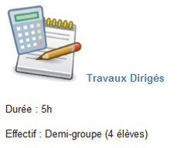
Contenu et Déroulement des activités
Activité 3 : Avant-Projet, conception préliminaire (5 H)
Cette activité en groupe classe permet d’introduire l’étude préliminaire du projet. Elle comporte 4 travaux dirigés différents pour chaque membre du groupe en lien avec l'étude préliminaire d’un composant I2C à mettre en œuvre pour répondre à la problématique du projet.
Chaque élève au sein du groupe devra étudier sous forme d'un TD le principe de fonctionnement d'un circuit I2C répondant aux différents besoins du projet :
• TD1 - DS1307 : horloge temps réel (Gestion du temps)
• TD2 - TC74A : capteur de température (Mesure de la température)
• TD3 - MAX127 : convertisseur A/N (Mesure du courant)
• TD4 – L298 : interface de puissance (Commande du ventilateur)
Une activité supplémentaire peut être utilisée pour les élèves plus rapides ou lorsque les groupes de projet comportent 5 élèves :
• TD5 – 24LC256 : Mémoire EEPROM (Mémorisation des données)
Cette activité est évaluée de façon sommative (correction des TD)
Activité 4 : Conception détaillée (5H)
Au sein de l’ilot, chaque élève réalisera une activité pratique différente et devra la restituer aux autres membres du groupe afin d’associer les programmes dans un modèle unique.
Il appartient aux élèves de proposer/compléter une solution de modélisation sous Proteus ISIS permettant de valider la tâche qui leur est confiée :
Modélisation et programmation de la solution de mesure du temps,
Modélisation et programmation de la solution de mesure de la température,
Modélisation et programmation de la solution de mesure du courant et calcul de l'énergie,
Modélisation et programmation de la solution de commande des ventilateurs,
Le réinvestissement des études préliminaires doit permettre aux élèves de proposer une solution fonctionnelle.
Une activité supplémentaire peut être utilisée pour les élèves plus rapides ou lorsque les groupes de projet comportent 5 élèves :
• Modélisation et programmation de la solution de mémorisation des données.
Cette activité est évaluée de façon sommative sous forme de revue de projet (RV1 – RV2).

Slide 10
Contenu et Déroulement des activités
Activité 5 : Prototypage, test et validation (3H)
Chaque élève au sein de son ilot aura la charge de mettre en œuvre l’une des quatre études.
Des projets ISIS et/ou des mesures avec les appareils de laboratoire (oscilloscope, voltmètre…) permettant de mettre en œuvre le système devront être proposés par les élèves.
Les élèves proposeront seuls un ensemble de tests et mesures, et devront valider le comportement de leur projet.
Orientations possibles : On pourra proposer aux élèves d'intégrer l'ensemble de leur réalisation au sein d'une unité centrale afin de faciliter la validation de fonctionnement complet du système.
Cette activité est évaluée de façon sommative sous forme de revue de projet (RV3).
Activité 6 : Synthèse (1H)
Chaque groupe de projet aura la charge de présenter en 5 minutes la mise en œuvre et le résultat de son projet avec un support PowerPoint présentant le système sous format SysMl (diagramme de contexte, de séquence, etc.). Ce moment de partage en classe entière est idéal pour une synthèse des connaissances visées, et indépendantes des supports techniques utilisés.
EVALUATION (1H)
Évaluation écrite sur la mise en œuvre du capteur de température numérique LM75A au sein d'un robot aspirateur dans un but de surveillance de fonctionnement.

